Slide 1
校內預算編制
操作說明

Slide 2
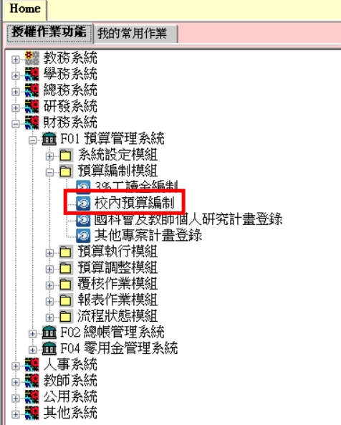
作業路徑說明:
校務系統(舊)→財務系統→「F01預算管理系統」→預算編制模組->校內預算編制

Slide 3
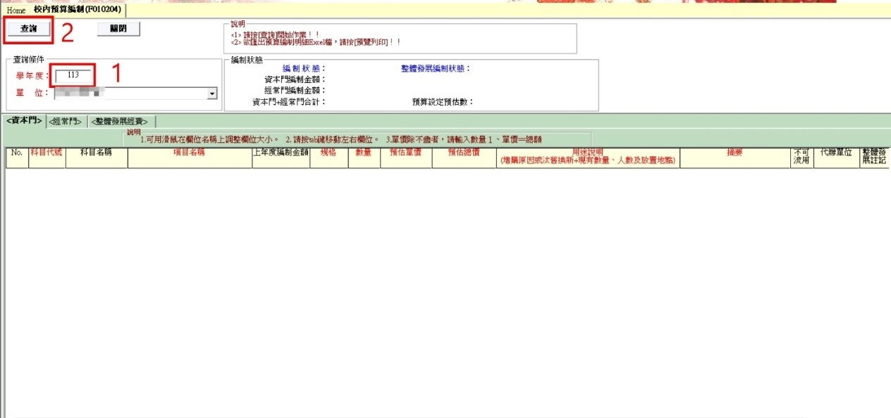
先更改學年度再按查詢
系統會預先帶入前一學年度資料，視單位需求自行決定保留或刪除。

Slide 4
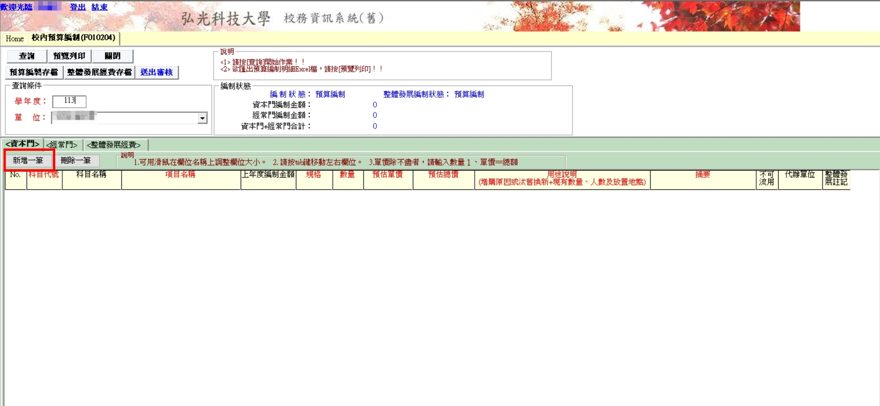
【資本門】
視當年度的各單位規畫項目新增編列
依購置設備性質新增會科如：機械儀器及設備或電腦軟體..等。

Slide 5
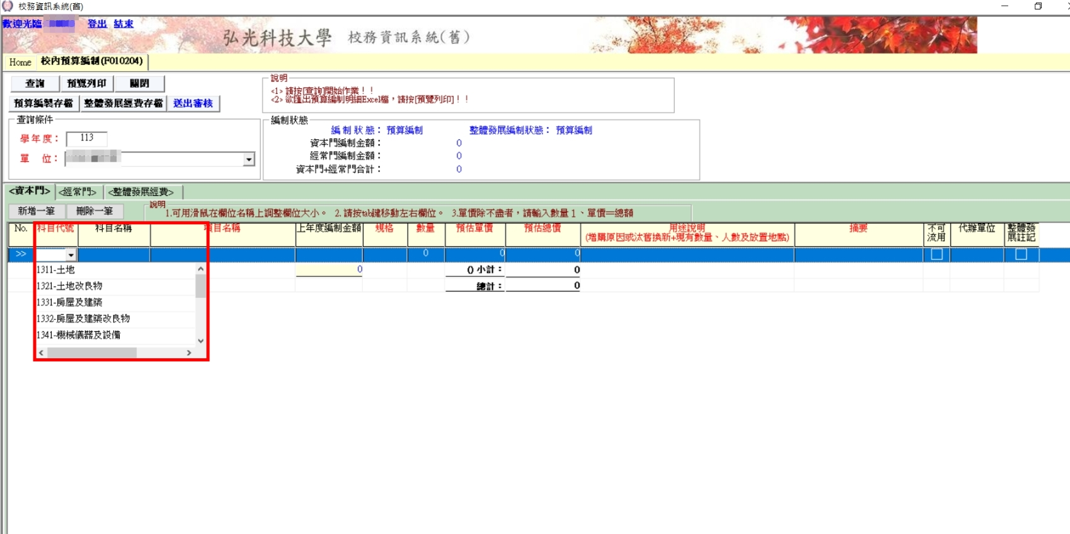
請依項次填寫名稱、規格、數量、單價、用途說明及摘要。

Slide 6
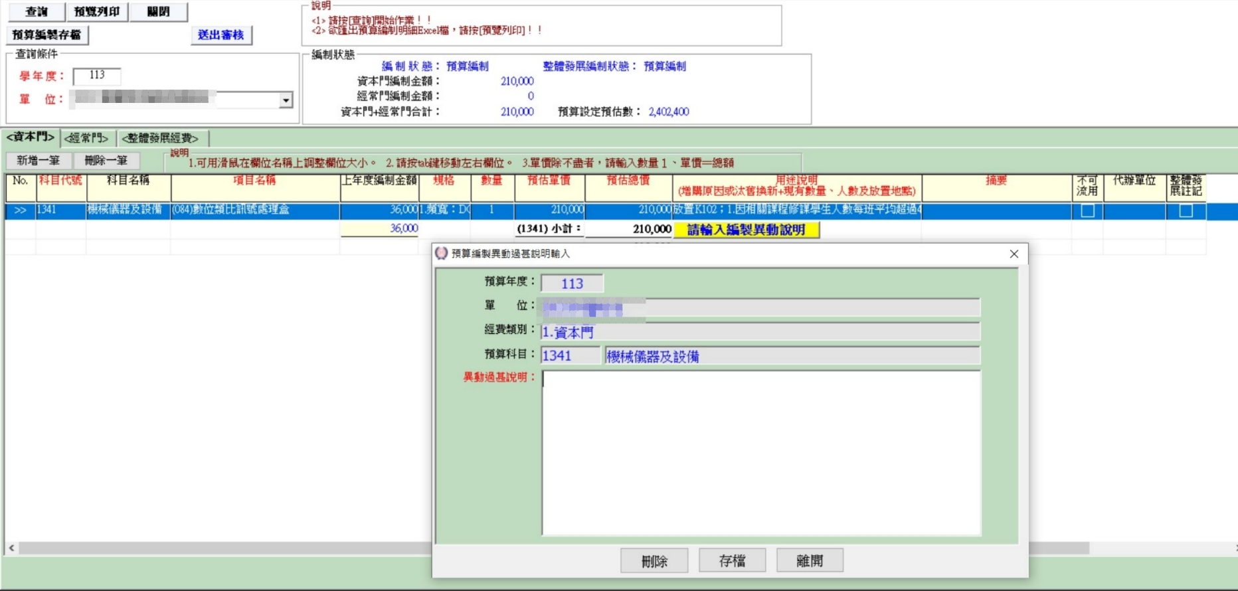
【整發-資本門】
依當年度核定項目完成系統編列預算，預算項目編列範例：
(優先序3碼)項目名稱，設備規格、用途說明(含放置地點)及摘要(校務發展計畫各項策略)
*規格、用途說明系統有字數上限,貼滿為止

Slide 7
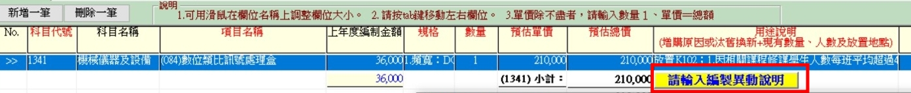
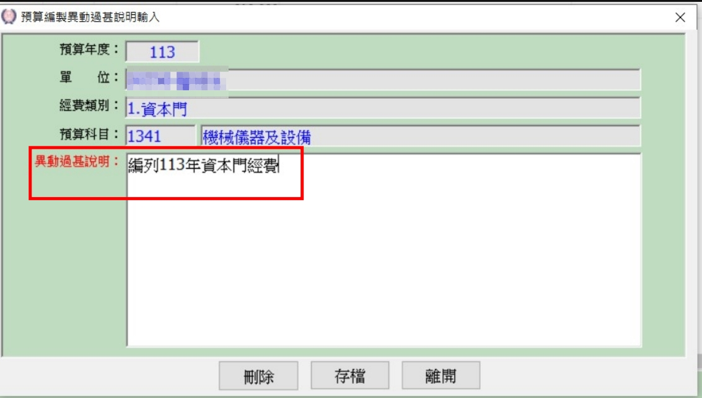
若編制金額差異太大，跳出”請輸入編制異動說明”
請輸入異動說明後存檔,如下:

Slide 8
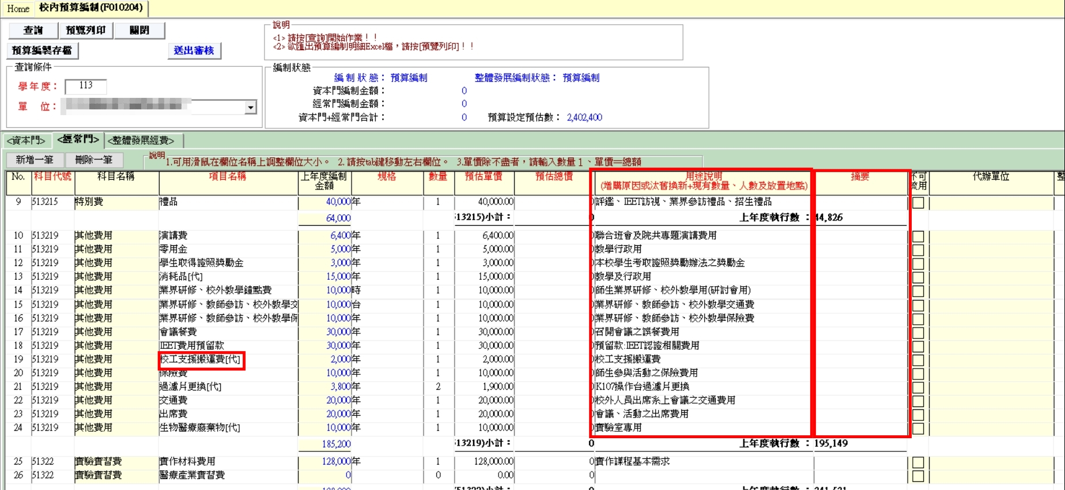
【經常門】
1.郵資、電話費、廢液處理費等係由代辦單位協助執行扣除各單位預算，請於預算項目上需加註(代)
2.各支出項目依據之校務發展計畫各項策略，應於「摘要欄」列記；若屬系所運作之基本需求，無法索引自校務發展策略之支出項目亦應列記「基本需求」。

Slide 9
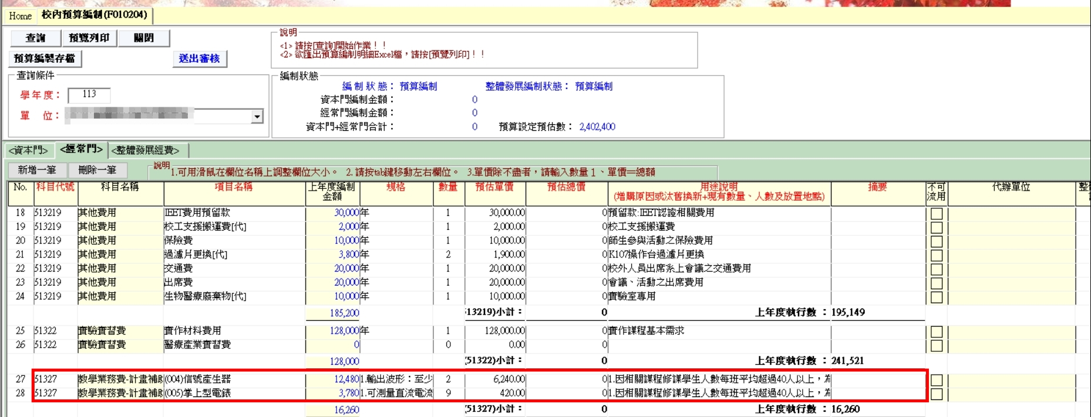
【整發-經常門】
依當年度核定項目完成系統編列預算，預算項目編列範例：(優先序3碼)項目名稱，規格、用途說明及摘要(校務發展計畫各項策略)
*規格、用途說明系統有字數上限,貼滿為止

